Slide 1

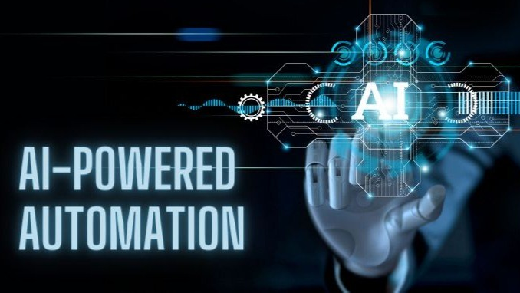
الذكاء الاصطناعي والأتمتة: نحو مستقبل ذكي
عرض تقديمي أعد من قبل
م.م نجوى صادق عبدعون

Slide 2

الذكاء الاصطناعي وتطبيقاته
في أتمتة العمل المؤسسي

Slide 3

ما هو الذكاء الاصطناعي؟
تعريف مبسط:
هو فرع من علوم الحاسوب يهدف إلى إنشاء أنظمة قادرة على محاكاة القدرات الذهنية البشرية مثل:
• التعلم والتكيف
• الاستنتاج المنطقي
• اتخاذ القرارات الذكية
• حل المشكلات المعقدة

Slide 4
لمحة تاريخية عن تطور الذكاء الاصطناعي
الخمسينيات
ولادة المفهوم: آلان تورنغ ينشر ورقة 'آلات الحوسبة والذكاء' (1950) ويقترح اختبار تورنغ. مؤتمر دارتموث (1956) يُعتبر البداية الرسمية للذكاء الاصطناعي
الثمانينيات
ظهور الأنظمة الخبيرة: برامج MYCIN وDENDRAL تحاكي خبرة المتخصصين. انتشار البرمجة المنطقية ولغة Prolog
الألفية الجديدة
طفرة التعلم الآلي: ظهور الشبكات العصبية العميقة (2006). AlphaGo يهزم بطل العالم في لعبة Go (2016)
الوقت الحاضر
عصر الذكاء التوليدي: GPT-3 (2020)، ChatGPT (2022)، نماذج لغوية متقدمة تفهم وتولد النصوص والصور بمستوى بشري

Slide 5
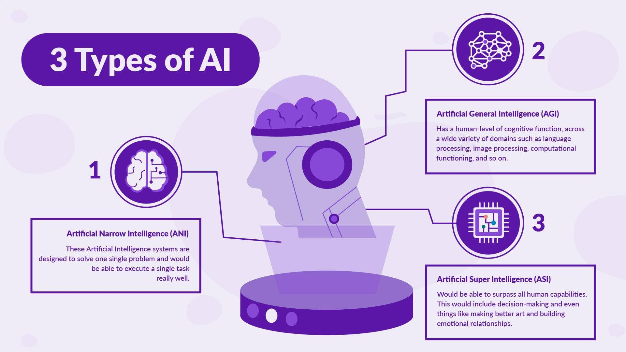

Slide 6
ANI – الذكاء الاصطناعي الضيق:
- نطاق عمل محدود
مهمة واحدة محددة
- مستخدم حاليًا
- Google Maps: حساب أقصر طريق
أنظمة التعرف على الوجوه
أنظمة توصية Netflix وYouTube.
تصنيف صور الأقمار الصناعية في GIS.
AGI – الذكاء الاصطناعي العام:
- متعدد المهام
يشبه التفكير البشري
- قيد البحث والتطوير
نظام يفهم البيانات المكانية والاقتصادية والاجتماعية معًا.
تخطيط مدينة كاملة واتخاذ قرارات متعددة
تحليل مشاكل جديدة دون إعادة برمجة.
ASI – الذكاء الاصطناعي الفائق:
- يتجاوز قدرات الإنسان
- تفكير وإبداع متفوق
- نظري حتى الآن
- التنبؤ الدقيق بالكوارث قبل حدوثها بسنوات.
ابتكار حلول عمرانية لم يفكر بها البشر.
إدارة كوكب كامل بكفاءة عالية.
- ANI هو المستخدم حاليًا.
- AGI هو هدف البحث العلمي.
- ASI هو تصور مستقبلي.
- GIS مجال مثالي لتطبيق وتوضيح هذه الأنواع

Slide 7




مجالات الاستخدام الأكثر شيوعاً
تحليل البيانات واستخلاص الرؤى
أتمتة المهام المتكررة
معالجة كميات ضخمة من البيانات واستخراج أنماط ومعلومات قيمة
تحرير الموظفين من المهام الروتينية والتركيز على العمل الإبداعي
دعم اتخاذ القرارات
خدمة العملاء الذكية
توفير تحليلات متقدمة وتوصيات مبنية على البيانات للقرارات المعقدة
روبوتات دردشة ومساعدات افتراضية متاحة على مدار الساعة طوال الأسبوع

Slide 8

المثال الأول
أتمتة العمل المكتبي
زيادة الإنتاجية والكفاءة في البيئة المكتبية

Slide 9

تطبيقات في العمل المكتبي (1)
إدارة المهام وسير العمل
• أتمتة تعيين المهام والمتابعة الدورية
• إرسال تذكيرات تلقائية للمواعيد النهائية
• تتبع تقدم المشاريع في الوقت الفعلي
• توزيع الأعباء بشكل متوازن على أعضاء الفريق
• توليد تقارير الأداء تلقائياً
مثال تطبيقي: استخدام منصات مثل ClickUp أو Zapier لربط التطبيقات المختلفة وأتمتة الإجراءات

Slide 10
تطبيقات في العمل المكتبي (2)
إدارة الموارد البشرية (HR)
أتمتة عملية التوظيف
تحليل أداء الموظفين
• فحص السير الذاتية وتصنيفها تلقائياً
• اختيار المرشحين الأنسب للوظيفة
• روبوتات دردشة للتواصل الأولي
• جدولة المقابلات بشكل آلي
• تحليل بيانات الأداء الشهرية والسنوية
• تحديد نقاط القوة والضعف بدقة
• تقديم توصيات مخصصة للتطوير
• التنبؤ بالاحتياجات التدريبية

Slide 11

تطبيقات في العمل المكتبي (3)
أتمتة العمليات الروبوتية (RPA)
الفوائد الرئيسية:
• أتمتة إدخال البيانات بدقة عالية
• معالجة الفواتير والمستندات آلياً
• تقليل الأخطاء البشرية بنسبة تصل إلى 90%
• زيادة الدقة والسرعة في الإنجاز
• توفير الوقت والتكاليف التشغيلية

Slide 12

المثال الثاني
الذكاء الاصطناعي في التخطيط الحضري
بناء مدن أكثر ذكاءً واستدامة للمستقبل

Slide 13

تطبيقات في التخطيط الحضري (1)
تحليل البيانات المكانية والجغرافية
استخدام صور الأقمار الصناعية والطائرات بدون طيار:
• تحليل استخدامات الأراضي والبنية التحتية الحالية
• رصد التغيرات العمرانية بمرور الوقت
• تحديد أفضل المواقع للمشاريع التنموية الجديدة
• تقييم الكثافة السكانية ومعدلات التوسع الحضري
• تحليل المخاطر البيئية والكوارث الطبيعية

Slide 14

تطبيقات في التخطيط الحضري (2)
المحاكاة والتوقع المستقبلي
الفوائد الرئيسية:
✓ اتخاذ قرارات تخطيطية مستنيرة
✓ تقليل المخاطر والأخطاء في التصميم
✓ توفير التكاليف والموارد
✓ تحسين جودة الحياة الحضرية
✓ تحقيق الاستدامة البيئية
إنشاء نماذج ثلاثية الأبعاد:
• محاكاة المدن بدقة عالية
• اختبار تأثير التغييرات المقترحة
• توقع حركة المرور وأنماط التنقل
• تقييم التأثير البيئي والاجتماعي
• محاكاة سيناريوهات النمو المختلفة

Slide 15

تطبيقات في التخطيط الحضري (3)
تحسين البنية التحتية الذكية
إدارة حركة المرور
شبكات الطاقة الذكية
إدارة المياه والنفايات
• إشارات مرور ذكية ومتكيفة
• تقليل الازدحام والانبعاثات
• تحسين تدفق المركبات
• أنظمة تنقل ذكية
• تحسين توزيع الطاقة
• تقليل الهدر والفاقد
• دمج الطاقة المتجددة
• إدارة الاستهلاك
• رصد التسربات المائية
• معالجة ذكية للنفايات
• إعادة التدوير الآلي
• حماية البيئة

Slide 16
AI – ATUMATION - GIS
- الأتمتة تُسرّع العمل وتقلل الجهد.
1
- الذكاء الاصطناعي يضيف التحليل الذكي والتنبؤ.
2
- GIS هو الإطار المكاني الجامع بينهما.
3
- الدمج بينهم يدعم التخطيط واتخاذ القرار.
4

Slide 17
الخلاصة والفوائد الرئيسية
تقليل التكاليف والأخطاء
زيادة الإنتاجية والكفاءة
خفض النفقات التشغيلية وتحسين الدقة في الأعمال
تسريع العمليات وتحسين الأداء العام في المؤسسات
تمكين الموظفين
تحسين جودة الخدمات
التركيز على المهام الإبداعية والاستراتيجية ذات القيمة العالية
تقديم خدمات أفضل وأسرع للعملاء والمستفيدين

Slide 18
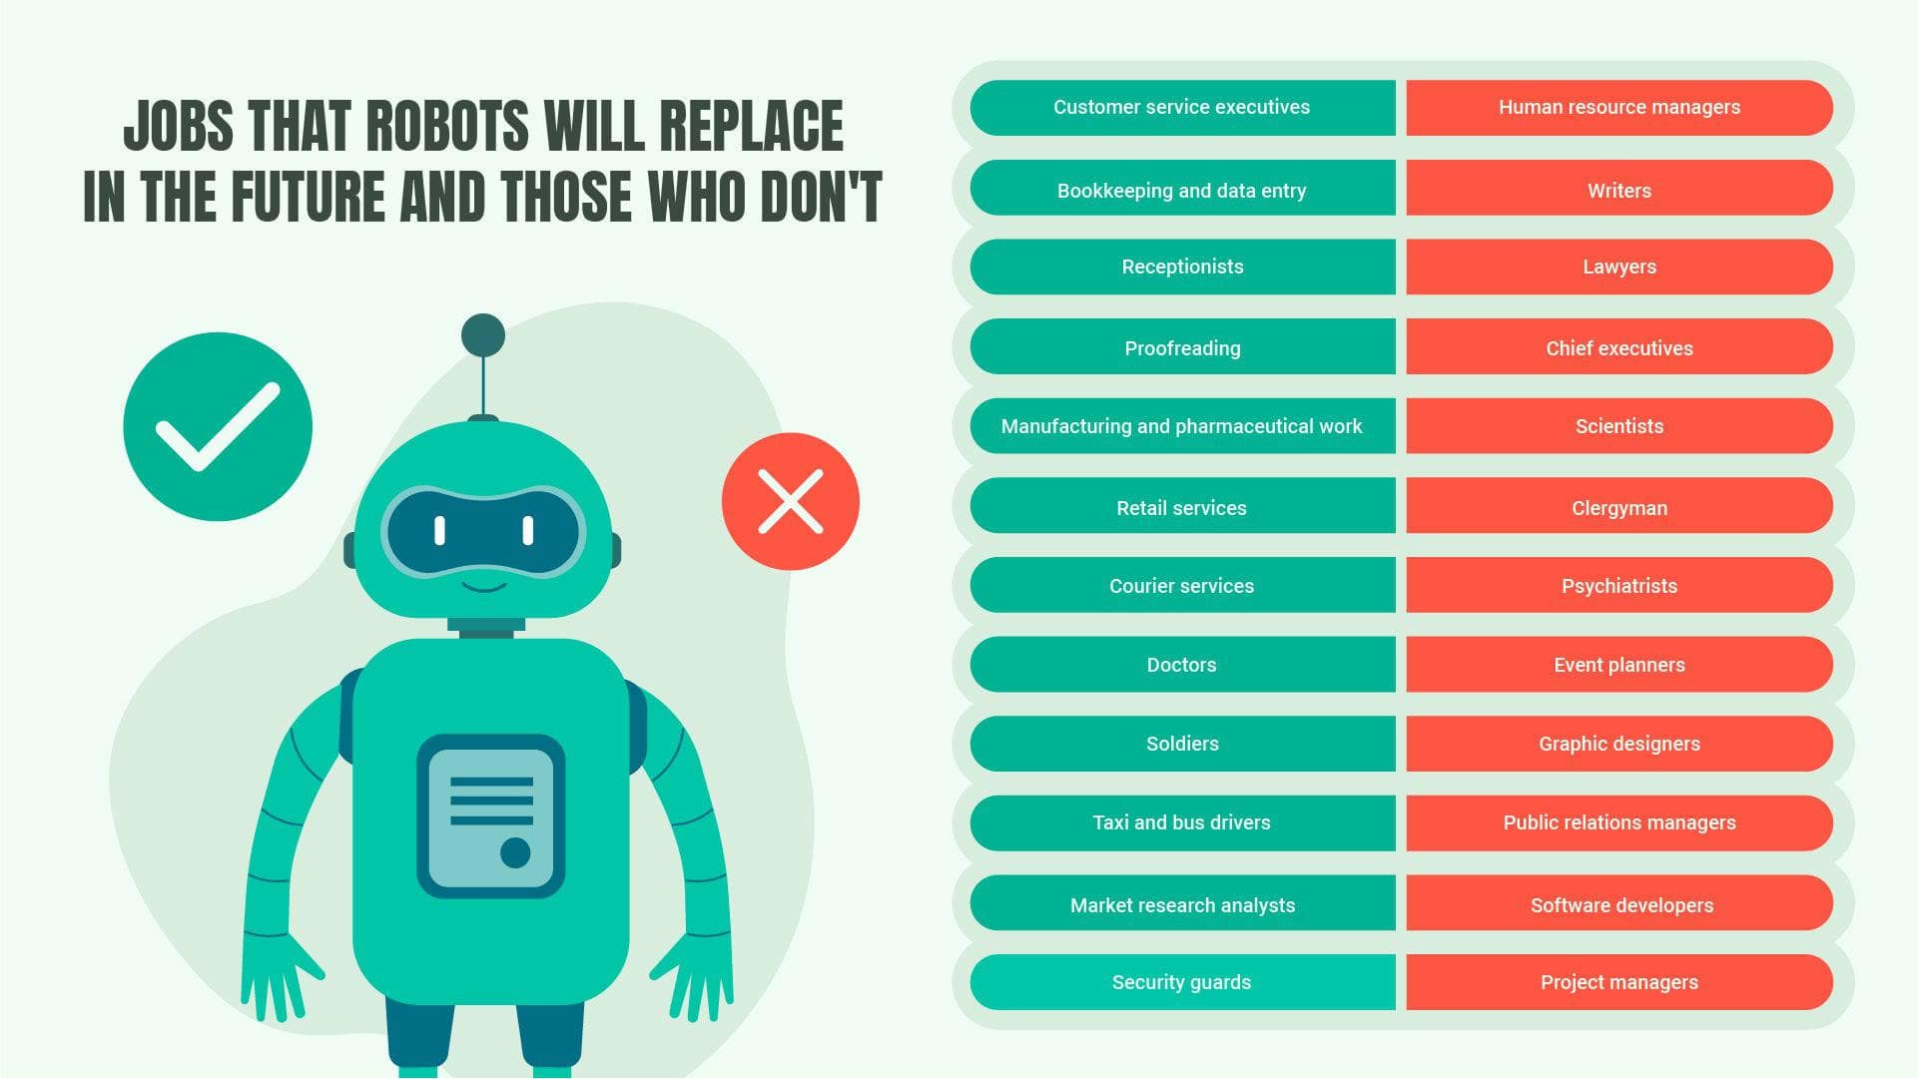

Slide 19
شكراً لكم
هل لديكم أي أسئلة؟

